Slide 1
Zukunftsweisende Technologien für komplexe Applikationen im Web
Themenvorstellung, Masterarbeit von Kjartan Ferstl

Slide 2


Applikationen im Web
  Einfache Bereitstellung
  Sandbox des Browsers bietet Stabilität und Sicherheit
  Datenverbindung mit gleicher Technik
    Betriebsdaten, Fehlerprotokollierung, Nutzungsstatistiken
  Applikationen vermehrt im Web
    Google Drive, Microsoft Dynamics CRM, SAP, Windows 8, Node.js
  JavaScript
  Open Source Komponenten
  Bibliotheken und Frameworks
Themenvorstellung, Masterarbeit von Kjartan Ferstl
Seite <number>

Slide 3
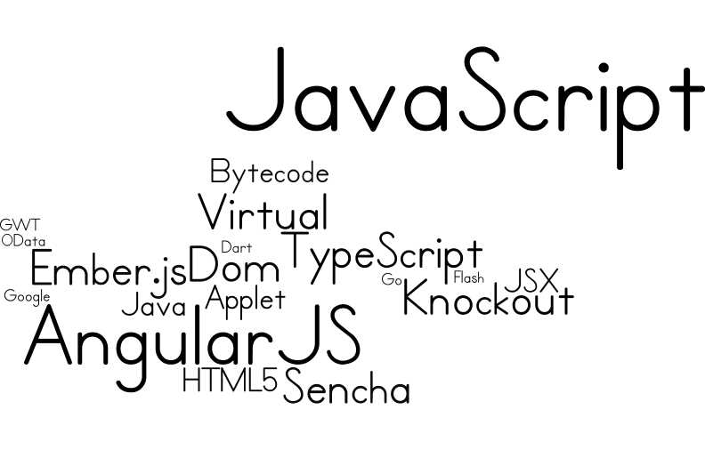
Motivation
  Wir entwickeln Web-Applikationen
  Starker Fokus auf JavaScript
  Frameworks mit starren Strukturen
  Pures JavaScript für komplexe
  Applikationen aufwendig
  Große Konstrukte
  großes Risiko
  Standards fehlen
Themenvorstellung, Masterarbeit von Kjartan Ferstl
Seite <number>

Slide 4
Forschungsfrage
  Wo liegen die Stärken und Schwächen von JavaScript?
  Ist JavaScript die Zukunft für Web-Applikationen?
  Wie könnten die Lösungen für aufkommende Themen aussehen und wie wirken sich diese auf die Entwicklung von JavaScript aus?
  Wie entwickeln sich andere Sprachen und Frameworks in Bezug auf das Web?
  Bleibt die Plattformunabhängigkeit und schnelle Verfügbarkeit der treibende Faktor des Webs?
  Wie wird sich das Web in den nächsten Jahren entwickeln?
Themenvorstellung, Masterarbeit von Kjartan Ferstl
Seite <number>

Slide 5

Zielsetzung
  Forschungsfragen
  Treibende Faktoren in der Entwicklung des Webs erkennen
  Zukunftsorientierte Technologien identifizieren
  Hypothese zur Entwicklung des Webs aufstellen
Themenvorstellung, Masterarbeit von Kjartan Ferstl
Seite <number>

Slide 6
Methodik
  Vorherige Entwicklungen im Web analysieren
  Treibende Faktoren in der Entwicklung des Webs erkennen
  Schwachstellen von JavaScript identifizieren
  Alternative Sprachen und Ansätze analysieren
  Aktuellste Entwicklungen mit Frameworks vergleichen
  Hypothese zur weiteren Entwicklung aufstellen
Themenvorstellung, Masterarbeit von Kjartan Ferstl
Seite <number>

Slide 7
Zeitplan
 | März |  |  |  | April |  |  |  | Mai |  |  |  | Juni |  |  |  | Juli |  |  |  | August |  |  |  | Sept.
Esposé
Recherche
Finale Struktur
Erstes Kapitel
Schreiben der Arbeit
Überarbeiten
Masterprüfung
Themenvorstellung, Masterarbeit von Kjartan Ferstl
Seite <number>

Slide 8
Methodik
$("thesis").unbind("super dedicated students");
Themenvorstellung, Masterarbeit von Kjartan Ferstl
Seite <number>

